Slide 1
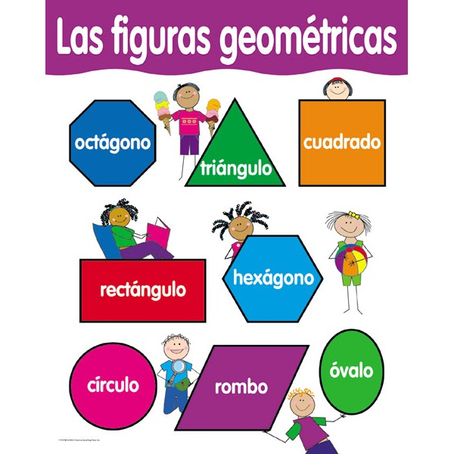
FIGURAS GEOMETRICAS
Siguiente

Slide 2
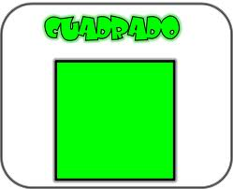
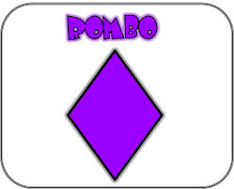
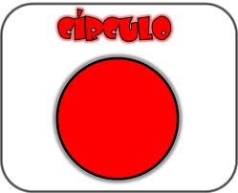
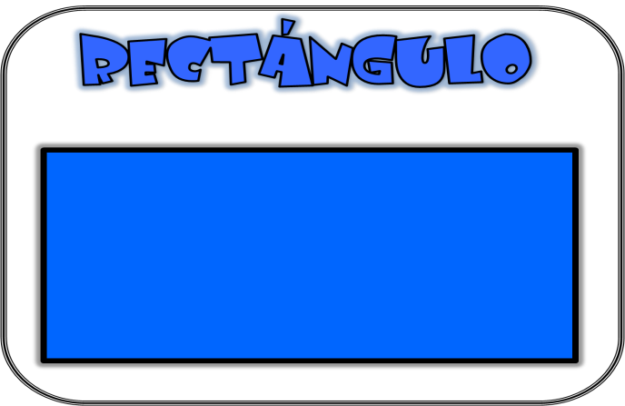
Siguiente
Menu

Slide 3
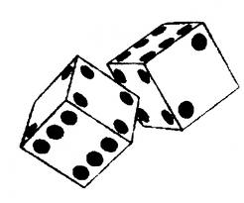
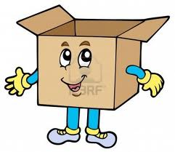
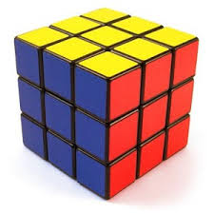
Cuadrado
Regresar

Slide 4
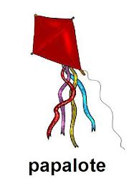
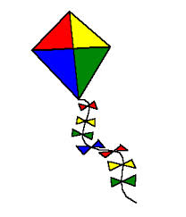
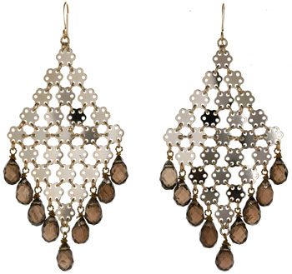
Rombo
Regresar

Slide 5
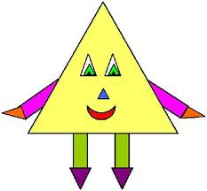
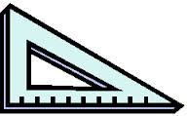
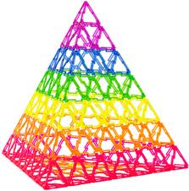
Triangulo
Regresar

Slide 6
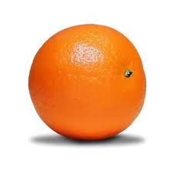
Circulo
Regresar

Slide 7
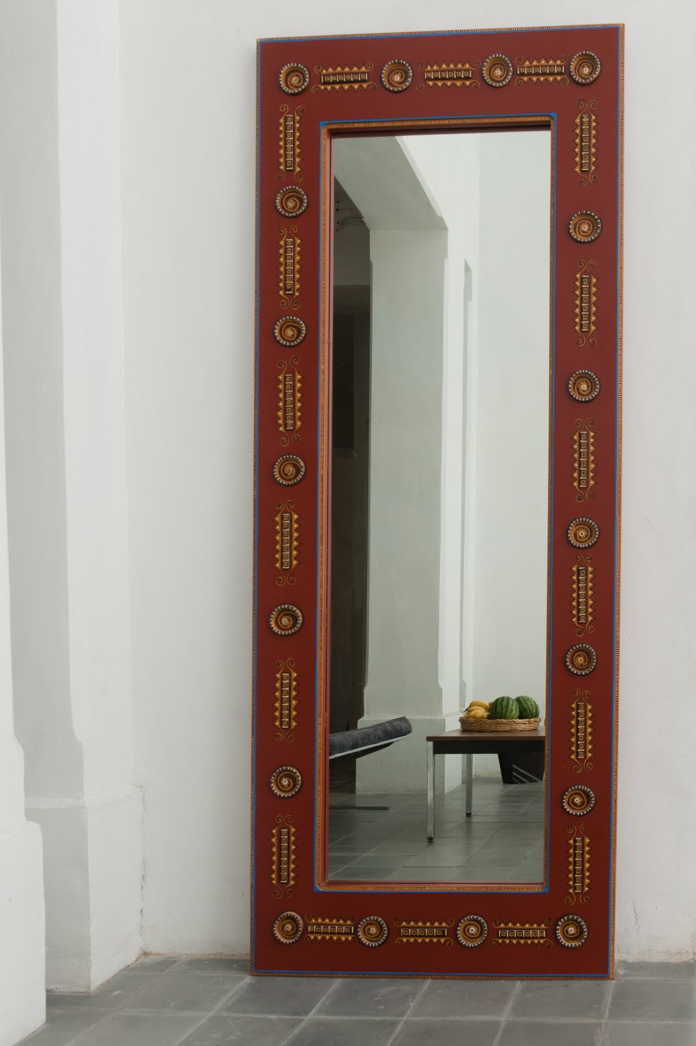
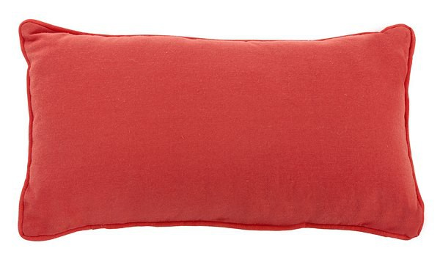
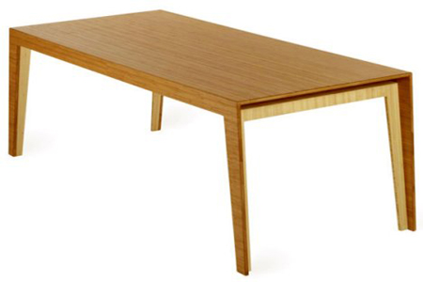
Rectangulo
Regresar

Slide 8
Actividad 1
Actividad 2
Actividad 3
FINALIZAR

Slide 9
Cuadrado?
Regresar

Slide 10
Regresar

Slide 11
Vuelve a intentarlo
Regresar

Slide 12
Circulo?
Regresar

Slide 13
Regresar

Slide 14
Vuelve a intentarlo
Regresar

Slide 15
Triangulo?
Regresar

Slide 16
Regresar

Slide 17
Vuelve a intentarlo
Regresar

Slide 18
Gracias

